Slide 1
研究流程分享
Na 快离子导体的结构描述符与筛选流程
本次主要说明
四个筛选描述符表示什么，以及阈值如何从 103 个已知材料中确定。
数据集 → 描述符构建 → 阈值筛选→ DFT 材料选择
10
837
DFT 候选
4
候选结构
8
初筛描述符
新结构描述符
57
103
初始字段
已知材料
这次主要回答两个问题：描述符表示什么？阈值是怎样选出来的？
01 / 11
Notes:
我先把这项工作的流程串一下。我们从一百零三个已知材料和五十七个初始字段出发，构造了八个结构描述符，其中四个用于第一轮筛选；在开源结构中筛到八百三十七个结果后，又选了十个材料准备做 DFT。今天主要想说明两个问题：这四个描述符具体表示什么，以及阈值是怎样从已知材料中定出来的。机器学习模型和数据集搭建只做必要介绍。

Slide 2
01 · 数据集与初始描述符
数据集包含 103 个已知材料和 57 个初始字段
标签与体系构成
初始字段主要包括五类信息
目标：log₁₀(σ / mS·cm⁻¹) 快导体：σ ≥ 0.1 mS·cm⁻¹
NASICON 30
01
02
03
04
05
SoftBV
Zeo++
Na–X
空位
化学
硫化物 41
能量地形
宏观瓶颈
局域配位
占位信息
半径参照
103
卤化物 13
氢化物类 14
已知材料
其他 5
先看单变量相关，作为后续构造描述符的参考
Spearman ρ｜SoftBV n=91，其余 n=103
SoftBV 2D
−0.545
快慢标签
Zeo++ Df
+0.436
快 46
慢 57
Na–X 最长键
+0.397
样本量不大，后续还需要结合跨体系验证来判断。
畸变均值
+0.464
0
材料体系与快慢标签存在关联，因此不能只看全样本相关性。
口径：快导体阈值用于二分类审计；连续目标仍为 log₁₀(σ / mS·cm⁻¹)。
02 / 11
Notes:
先看数据集。一百零三个材料里有四十六个快导体、五十七个慢导体，回归目标仍然是电导率的对数，快慢标签主要用来做分类检查和确定筛选阈值。初始的五十七个字段包括 SoftBV、Zeo++、局域配位、占位以及成分和半径信息。右下角的相关系数现在统一使用这一百零三个纯钠材料主表，其中 SoftBV 因缺失值有效样本为九十一个，另外三项为一百零三个。这里需要注意，材料体系本身和快慢标签有关，所以全样本上的相关性不能直接当成跨体系规律。

Slide 3
02 · 研究问题
原有描述符缺少局域宽松程度和 Na 位点连通信息
原有研究
这次补充的结构信息
本次研究
已有描述符能否跨材料体系预测电导率？
从 CIF 中构造新的结构描述符，并检查能否跨体系使用
缺口 1
相对宽松程度
SoftBV
最长 Na–X 键相对正常配位键长偏长多少？
01
从 CIF 计算
能量连通代价
缺口 2
02
构造组合描述符
Zeo++
Na 位点网络
03
稳健性检验
宏观几何瓶颈
相邻 Na 位点之间能否形成连续路径？
确定筛选阈值
04
多面体畸变
缺口 3
05
DFT 验证
Na–X 键长离散程度
组合信息
局域宽松和配位畸变是否同时出现？
这部分工作的重点是补充结构信息，而不是重新比较模型高低
多面体畸变沿用旧研究结果；局域宽松因子和 Na 位点网络是本次新增内容。
03 / 11
Notes:
原来的工作已经有能量、几何和局域配位信息，但还缺两类内容。第一，最长的钠阴离子键相对正常配位键长到底偏长多少；第二，相邻钠位点能不能连成连续网络。这次增加局域宽松因子和钠位点连通因子，再和原有的多面体畸变组合起来。研究目的也相应从单纯比较预测结果，转为检查这些结构量能不能跨体系使用，并给出可复算的筛选条件。

Slide 4
03 · 相关性与跨体系验证
局域宽松因子样本内最强，多面体畸变跨体系更稳
有符号 Spearman ρ；同一描述符并列比较全样本、LOFO、LOAO
全样本
LOFO
LOAO
组合描述符结果
局域宽松
0.597
0.755
0.196
局域宽松 + Na 网络
0.271
Spearman
畸变均值
0.464
0.793
0.519
加入已发表基线
0.557
Spearman
Zeo++ Df
0.436
0.897
0.300
分类 ROC-AUC
0.328
组合模型
SoftBV 2D
−0.545
98%
−0.223
Bootstrap Top3
0.010
特征排序稳定性
−0.6
0
+0.6
Cl 组 ρ≈−0.035
DML 只能说明控制混杂后仍有关联。
先看全样本结果，再比较 LOFO、LOAO，最后检查不同化学体系中的适用性。
04 / 11
Notes:
这张图先看全样本相关，再看 LOFO 和 LOAO。局域宽松在全样本中的相关性最高，但留出材料体系或阴离子以后下降比较明显；多面体畸变的全样本相关稍低，不过跨体系结果更稳定。组合描述符加入模型以后有一定增量，但不同化学体系中的表现并不完全一致，氯化物就是一个明显提醒。偏相关和 DML 只能说明控制已知变量后仍有关联，不能证明迁移机制。

Slide 5
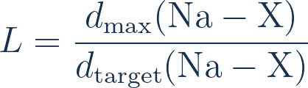
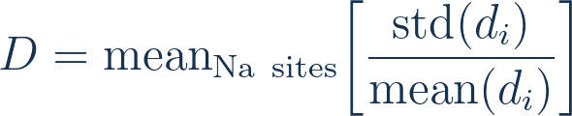

04 · 描述符含义与阈值选择
四个初筛描述符主要反映局域宽松和配位畸变
结构信息 1
结构信息 2
局域宽松因子 L
多面体畸变均值 D
Na
Na
dmax
分子：第一配位壳层最长 Na–X 键分母：主配位数对应 Shannon 半径 + 阴离子半径
最长键相对正常键长是否偏长
同一 Na 位点：键长标准差 / 均值再对所有 Na 位点取平均
Na–X 键长的离散程度
只表示局域结构，不等于迁移势垒
过大也可能对应局域陷阱
两个组合描述符
D × L ≥ 0.040
畸变加权宽松比
D × dmax ≥ 0.127
保留绝对键长尺度
同时保留畸变和键长信息，不是两个新机制
阈值选择方法
01
定义快导体
02
遍历候选 t
03
按阈值分类
04
选择最优阈值
σ ≥ 0.1 mS·cm⁻¹
遍历每个描述符值
descriptor ≥ t
Balanced Accuracy 最大
L ≥ 1.118
D ≥ 0.043
D×L ≥ 0.040
D×dmax ≥ 0.127
<1.09
慢导体富集 ≈4%
1.118
本数据集筛选阈值
≥1.19
快导体富集 ≈77%–79%
边界：阈值是当前 103 个样本上的经验操作线，不是普适物理常数。
05 / 11
Notes:
四个初筛描述符主要来自两类信息。局域宽松因子用最长钠阴离子键除以参考键长，表示这根键相对正常配位是否偏长；多面体畸变用键长的相对离散程度表示钠配位是否均匀。两个乘积描述符只是把畸变和键长信息同时保留下来，并不是另外两个独立机制。阈值的求法是遍历候选值，比较快慢分类结果，然后取平衡准确率最高的位置，所以这些数值只适用于当前数据集。

Slide 6
05 · 开源数据库筛选
四阈值筛出 837 个结构，复筛后保留 10 个做 DFT
四阈值筛选结果
四个筛选条件
同时满足四个条件
进一步复筛
按材料体系统计
局域宽松
L ≥ 1.118
四阈值均通过
NASICON
697
837
多面体畸变
D ≥ 0.043
硫化物
41
畸变加权宽松比
D×L ≥ 0.040
复筛条件
较大带隙 · 可能存在 Na / 空位迁移路径覆盖不同材料体系 · 没有明确电导率先例计算规模可承受
畸变加权最长键
D×dmax ≥ 0.127
卤化物
99
满足四个条件后进入材料复筛
第一轮 DFT 候选
10
837 只是四阈值筛选结果，不代表这些结构已经被证明为快离子导体或可以合成。
复筛还考虑带隙、迁移路径、文献先例和计算成本。
06 / 11
Notes:
把四个阈值同时用于开源结构后，NASICON 保留六百九十七个、硫化物四十一个、卤化物九十九个，一共八百三十七个。这里的四条线是四个同时满足的条件，不是四个逐级统计的漏斗阶段。之后再看带隙、可能的钠或空位路径、文献中有没有明确电导率报道，以及计算量是否可承受，最后留下十个材料做第一轮 DFT。八百三十七只是筛选结果，不能理解为已经发现了八百三十七个快离子导体。

Slide 7
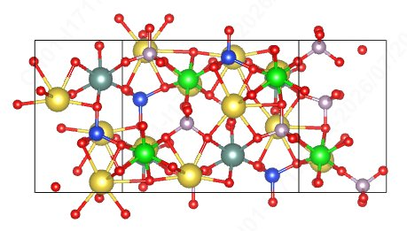
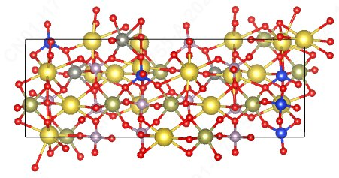
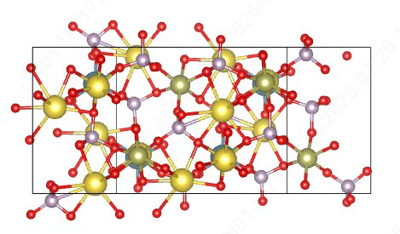
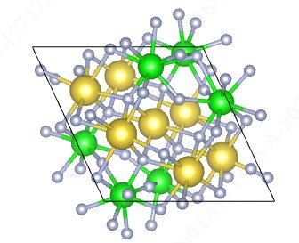
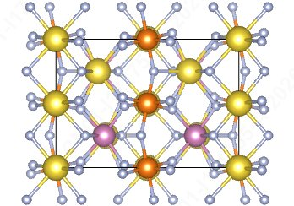
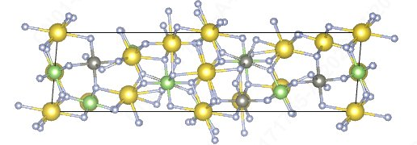
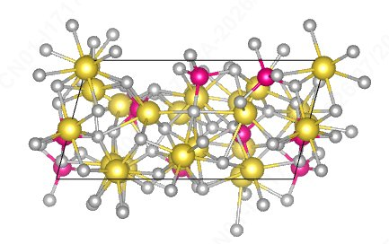
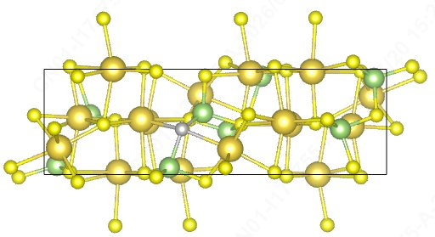
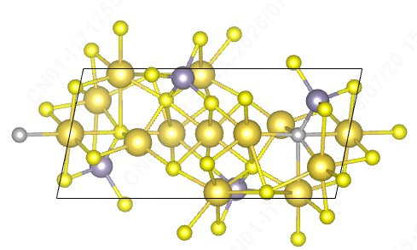
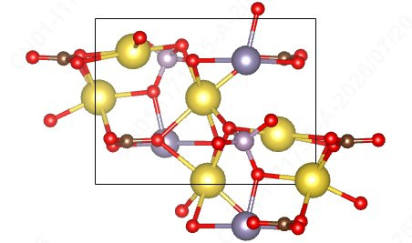
06 · 第一轮 DFT 材料
第一轮选择 10 个材料，分别比较四类结构中的迁移问题
NASICON｜高局域宽松和畸变是否对应低迁移势垒？
氟化物｜检查 Na⁺ 迁移，并排除 F⁻ 作为主要载流子
Na₃YZrSiP₂O₁₂
Na₆Hf₃ZnSi₂P₄O₂₄
Na₃CaHf(PO₄)₃
同一骨架内比较局域信号、Na 网络和刚性窗口的影响。
Na₇Zr₆F₃₁
Na₂MgInF₇
C2/c-Na₂ZnGaF₇
Cl 子集结果不能直接外推到氟化物，因此将其作为描述符边界测试。
硫化物｜软晶格是否有利于 Na 迁移？
Na 与 F 缺陷需要分别计算。
混合阴离子
Na₃Sn(PO₄)(CO₃)
Na₃TaS₄
Na₄Ga₂S₅
Na₆Sn₂S₇
检查 CO₃ 基团的摆动 / 转动是否影响 Na 迁移路径？
还需要检查带隙和缺陷态，避免把电子导电误认为离子导电。
第一轮 DFT 先回答每个材料最关键的一个问题
结构弛豫与稳定性
缺陷 / 空位形成能
BVSE / CAVD
CI-NEB
势垒 ≤ 约 0.45 eV → AIMD
这 10 个材料不是按单一分数排名，而是兼顾正向候选、边界对照和计算风险。
07 / 11
Notes:
这十个材料不是简单按描述符从高到低排出来的。三个 NASICON 用来比较同一类刚性骨架中的局域信号和迁移路径，三个硫化物用来检查软晶格是否有利于钠迁移，同时排除电子态风险；三个氟化物还要分别检查钠缺陷和氟缺陷，确认主要迁移离子。混合阴离子材料重点看碳酸根运动会不会影响钠迁移。计算上先做弛豫、稳定性和缺陷检查，再做路径搜索和 CI-NEB，势垒足够低时再考虑 AIMD。

Slide 8
备份 1 · 描述符定义
备份｜八个新结构描述符的计算方式和使用范围
局域键长
配位不对称
Na 位点网络
局域与网络组合
局域宽松因子
畸变均值
Na 位点连通因子
局域—连通组合
L = dmax / dtarget
D = mean(std / mean)
邻居数百分位 + 最大连通分量百分位，二者取均值
L × 连通因子
含义：最长键相对正常键长的偏离
含义：Na–X 键长离散程度
含义：同时考虑局域宽松与网络连通
范围：跨体系初筛
范围：跨体系初筛
含义：Na 位点网络的连通程度
范围：网络可计算结构
范围：网络可计算结构
≥ 1.118107
≥ 0.043210
≥ 0.482324
≥ 0.577777
两个局域量的乘积
保留最长键尺度
按 Na 浓度归一化
硫化物专用
畸变加权宽松比
畸变加权最长键
畸变密度
硫化物键长归一化
D × L
D × dmax
D / Na 浓度
mean(Na–S) / dtarget
含义：同时考虑宽松与畸变
含义：同时考虑畸变与最长键
含义：按 Na 浓度归一化的畸变
含义：硫化物中平均 Na–S 键长
范围：跨体系初筛
范围：跨体系初筛
边界：尺度敏感
边界：仅族内使用
≥ 0.040056
≥ 0.126580
≥ 2.314122
≥ 1.039905
阈值只适用于当前数据集，后续仍需用 DFT 验证。
08 / 11
Notes:
这是一页备查表，列出了八个描述符的计算方式、结构含义和使用范围。局域宽松和畸变描述局域配位，钠位点连通因子描述网络，几个乘积项保留两类信息同时出现的情况。畸变密度对钠浓度比较敏感，硫化物键长归一化也只建议在硫化物内部比较。表中的六位小数都是当前数据集得到的阈值，换数据以后需要重新计算。

Slide 9
备份 2 · 阈值复算
备份｜阈值由平衡准确率最大值确定
局域宽松因子的三段经验区间
三个区间来自当前样本统计
<1.09
慢导体富集
1.118107
筛选阈值
≥1.19
快导体富集
四个阈值的分类权衡
平衡准确率
灵敏度
特异度
局域宽松：有效样本 102
0.978
预测快
预测慢
1.0
45
1
真实快
TP
FN
25
31
0.5
真实慢
FP
TN
局域宽松阈值只漏掉 1 个快导体，但同时保留了25 个慢导体，因此还需要 DFT 复筛。
0
小数精度说明
局域宽松
畸变均值
D×L
D×dmax
D×L：0.040056 → CSV 峰值 0.040058
t=1.118107
t=0.043210
0.040056 / 058
0.126580 / 582
D×dmax 同理：0.126580 → 0.126582
两组阈值相差约 2×10⁻⁶，是 CSV 保存精度造成的，不代表结构差异。
09 / 11
Notes:
阈值扫描以后，四个描述符的灵敏度都比较高，说明它们不容易漏掉已知快导体，但会保留一些慢导体。以局域宽松为例，一百零二个有效样本中只漏掉一个快导体，同时有二十五个慢导体也通过了阈值，所以后面必须继续用 DFT 复筛。两个乘积描述符在脚本常量和 CSV 复算结果之间相差大约二乘十的负六次方，这是保存小数位数造成的。阈值来自平衡准确率扫描，LOFO、LOAO 等方法只负责检查结果是否稳定。

Slide 10
备份 3 · 验证方法
备份｜不同验证方法分别检查哪些问题
方法
检查的风险
能够说明什么
不用于求阈值
交叉验证
模型在不同数据划分下是否稳定？
样本内预测是否可重复
这些方法用于检查稳定性，不直接给出
Bootstrap
描述符排名是否受少数样本影响？
描述符排名的稳定性
1.118
LOFO
留出一个材料体系后，结果是否仍成立？
跨材料体系外推能力
0.043
0.040
LOAO
留出一种阴离子后，结果是否仍成立？
跨阴离子外推能力
0.127
偏相关 / DML
控制已知混杂后，关联是否仍存在？
控制已知混杂后仍存在统计关联，但不能证明因果
四个阈值来自平衡准确率扫描。
DFT
候选结构中是否存在可行迁移路径？
迁移路径及其对应势垒
统计检验用于判断描述符是否稳定；DFT 用于验证迁移路径和势垒。
10 / 11
Notes:
这张表主要用来区分几种验证方法。交叉验证看模型在不同数据划分下是否稳定，Bootstrap 看描述符排名是否受少数样本影响，LOFO 和 LOAO 分别检查跨材料体系和跨阴离子的外推。偏相关和 DML 是在控制已知混杂后再看统计关联，仍然不能证明因果。这些方法都不负责给出四个阈值，真正的迁移路径和势垒还要由 DFT 来判断。

Slide 11
备份 4 · 候选材料
备份｜10 个候选的结构信号与第一项 DFT 问题
体系
材料
局域宽松 L
畸变 D
第一项验证问题
NASICON
Na₃YZrSiP₂O₁₂
1.29
0.082
高局域信号是否对应低势垒？
NASICON
Na₆Hf₃ZnSi₂P₄O₂₄
1.27
0.066
复杂的 Na 配位是否仍能形成连续路径？
NASICON
Na₃CaHf(PO₄)₃
1.32
0.066
磷酸根窗口会不会限制 Na 迁移？
硫化物
Na₃TaS₄
1.28
0.048
软晶格中是否出现低势垒路径？
硫化物
Na₄Ga₂S₅
1.18
0.051
链间是否存在连续 Na 迁移路径？
硫化物
Na₆Sn₂S₇
1.20
0.055
迁移计算前是否存在电子态风险？
氟化物
Na₇Zr₆F₃₁
1.28
0.057
主要迁移离子是 Na⁺ 还是 F⁻？
氟化物
Na₂MgInF₇
1.18
0.061
NaF₇ 和 NaF₈ 位点之间的迁移势垒多高？
氟化物
C2/c-Na₂ZnGaF₇
1.15
0.072
较高畸变能否对应较低 Na 迁移势垒？
混合阴离子
Na₃Sn(PO₄)(CO₃)
1.27
0.070
CO₃ 基团运动是否会降低 Na 迁移势垒？
目前这 10 个材料都只作为第一轮 DFT 候选，尚不能判断离子电导率。
表中问题决定每个材料最先做哪项计算。
11 / 11
Notes:
最后把十个材料放在一张表里，方便对应局域宽松、畸变和第一项需要做的计算。不同材料的问题不一样，有的先看路径，有的先看电子结构，氟化物还要先判断主要迁移离子。表中的问题只决定计算顺序，并不表示相应机制已经成立。第一轮 DFT 完成以后，再根据稳定性、缺陷形成能和迁移势垒决定哪些材料值得继续做 AIMD。

